Slide 1

Adatbázis rendszerek gyakorlat
Kiss András Károly

Slide 2


Kiss András Károly
- magamról
Gazdaságinformatikai tanulmányok:
2011 - 14 BsC a PTE-n
2014 - 16 MsC a BCE-n
2016 - 20 PhD a BCE-n
Kutatási téma:
Szövegbányászat
GDELT Project
Foglalkozás:
Applications Developer
@
ERP adatbázisának fejlesztése PL/SQL nyelven
Elérhetőség:
https://www.facebook.com/groups/244003146056337/ - BCE Adatbázis rendszerek gyakorlat Fb csoport, illetve személyesen 18:50 – 19:10 között a szünetben
Notes:
Hallgatók bemutatkozása:
Hányadszorra veszik fel a kurzust?
Mik voltak a nehézségek korábban?
Mennyire érdeklődnek a fejlesztés iránt?
Pontrendszer ismertetése

Slide 3

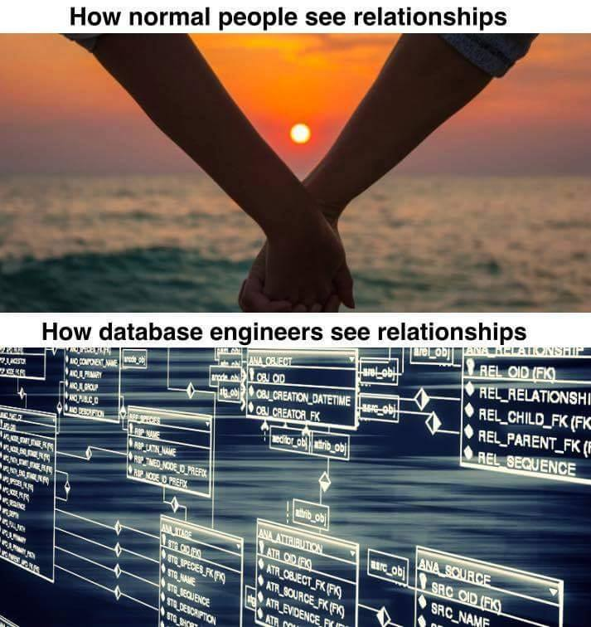


Slide 4
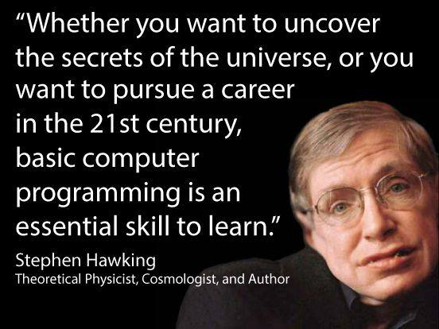
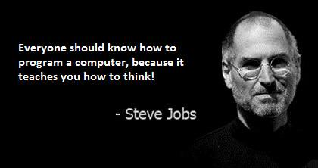
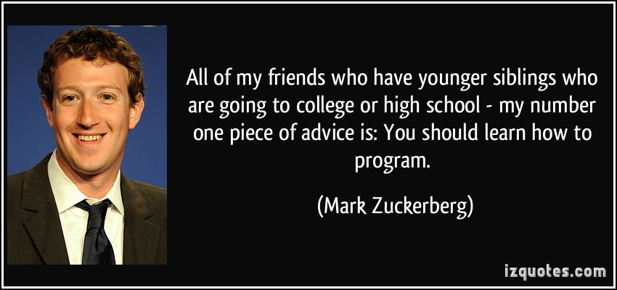

Slide 5
Számonkérés a gyakorlatokon
Sprint pontok: alkalmanként 5 pont, modulonként összesítve nézzük a %-ot
első héten az adott heti előadásból és gyakorlatból, jövő héttől kezdve mindig az előző hétből, illetve egy-egy ismétlő kérdés is előfordulhat. (a tesztkérdések egy része a vizsgán a beugró tesztben visszaköszönhet)
40% alatt nem lesz vitt pontjuk a vizsgára
80%-tól jelvény jár
Notes:
Számonkérés ismertetése az előadás csoportban levő dia alapján
Kérdés az előadáson elhangzottakkal kapcsolatosan?

Slide 6
Piaci felosztás
Oracle a leginkább meghatározó piaci szereplő – 30% körül
az SQL nyelv ugyan standard elvileg, de mégis vannak nyelvjárások
Oracle, IBM DB2 – közel 30%-os penetrációval nagyon hasonlít és még az adattárházaknál gyakori Teradata nyelvjárása is ezekhez hasonlít
Microsoft SQL eléggé különbözik, a mySQL-lel van közös nyelvcsaládban
MsSQL világ szinten kb. 10%

Slide 7
Oracle SQL Developer – kliens program
Java alapú, IDE környezet (Integrated Development Environment), azaz Integrált Fejlesztői Környezetet
Könnyű telepíteni (portable változat is van), egyszerűbb használni a normál kliens programoknál, mindenhol fut, ahol fut a Java
Ingyenes (otthonra is)
Most már adatbányász eszköz is van benne: kapcsolható majdnem minden adatbázishoz, amihez van Java alapú konnektor (Ms Accesshez csak a korábbi verziókkal)
Egy egyetemi szerverre telepített oktatási célú Oracle12c adatbázissal fogunk dolgozni egész félévben
Riport, menedzsment és fejlesztőeszköz

Slide 8
Oracle SQL Developer – kliens program
Java alapú, IDE környezet (Integrated Development Environment), azaz Integrált Fejlesztői Környezetet
Könnyű telepíteni (portable változat is van), egyszerűbb használni a normál kliens programoknál, mindenhol fut, ahol fut a Java
Ingyenes (otthonra is)
Most már adatbányász eszköz is van benne: kapcsolható majdnem minden adatbázishoz, amihez van Java alapú konnektor (Ms Accesshez csak a korábbi verziókkal)
Egy egyetemi szerverre telepített oktatási célú Oracle12c adatbázissal fogunk dolgozni egész félévben
Riport, menedzsment és fejlesztőeszköz
Lehet vele csatlakozni nem Oracle adatbázishoz is, illetve Oracle adatbázishoz is lehet csatlakozni más klienssel

Slide 9
SQL* Plus – egy másik kliens program
Teljesen fapados IDE, mindent parancssorosan lehet csak megoldani
Cserébe teljesen bug mentes és helyesen kezeli a jogosultságokat minden esetben
Sok cégnél a DBA-k csak ezen keresztül kezelhetik az adatbázist
Többek között ezért is fontos, hogy ugyan megnézünk bizonyos menüket majd az SQL Developerben, de meg kell tanulni az SQL utasításokat, illetve a dokumentáció használatát, hogy akkor is boldoguljunk, ha valamit nem tudunk fejből
A vizsgán is az sql kódokat kérjük számon

Slide 10
SQL Developer letöltése otthonra
Link: http://www.oracle.com/technetwork/developer-tools/sql-developer/downloads/index.html
Felhasználó név: bce_hallgato@freemail.hu
Jelszó: GazdInfo.123
Miután letöltötte ki kell csomagolni és már lehet is csatlakozni az adatbázishoz

Slide 11
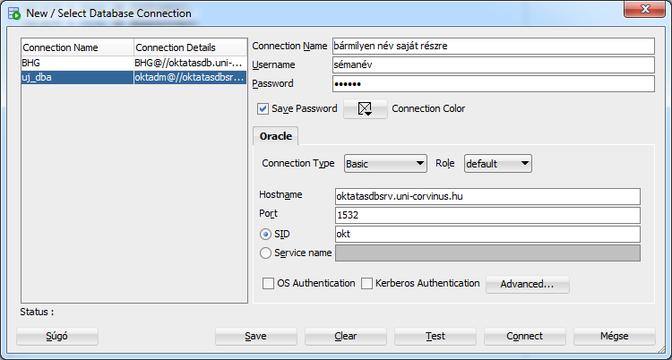
Új adatbázis kapcsolat létrehozása
C:\Program Files mappában
Menüsor: File -> New -> Database connection vagy zöld plusz jelre kattintással
Jelszót ne mentsük el, így jobban megjegyződik és
nem a vizsgán lesz gáz egy esetleges profil összeomlás miatt „elfelejtett” jelszó
Sémák időnként ürítésre fognak kerülni, mivel a tárhelyünk véges
Otthoni kapcsolódáshoz VPN kapcsolat kell
Test gombbal tesztelhetőek a megadott adatok,ha ez sikeres, akkor érdemes a „Save” gombbal elmenteni majd a „Connect” gombbal csatlakozni
Legközelebb jobb klikk, „Connect” gombbal lehet csatlakozni a jelszó megadása után

Slide 12
Új adatbázis kapcsolat létrehozása
Connection name bármi lehet
Username: gi17_<neptunkód>
Jelszó: haho17
Hostname: egy szabályos domain név: oktatasdbsrv.uni-corvinus.hu
Port: 1532 (ugyanazon a porton is lehet több adatbázis, ezért kell megadni még a következőt is)
SID: okt (ez a konkrét adatbázis neve, amihez kapcsolódunk)
Service name: nem használjuk, a fenti információkat lehetne egy összetett kifejezéssel itt megadni
Kapcsolat mentésére helyes sorrend: Test → Save → Connect.

Slide 13
Oracle dokumentáció - fejből képtelenség mindent tudni
Database SQL Language Quick Reference: https://docs.oracle.com/database/121/SQLQR/toc.htm
Database SQL Language Reference: https://docs.oracle.com/database/121/SQLRF/toc.htm
SQL Developer dokumnetáció: http://docs.oracle.com/cd/E55747_01/index.htm
Az utolsó heti gyakorlati zh-n, illetve a vizsga gyakorlati részén csak ezt lehet használni (félig open book: saját források nem használhatóak, de az Oracle dokumentáció korlátlanul)
A minimum teszthez és az órai tesztekhez semmi nem használható

Slide 14
Általánosságban a felhasználói felületről
jobb klikk, „Open SQL Worksheet”: új munkalap létrehozása
munkalapon lehet írni az SQL utasításokat
kapcsolat alatt lehet kilistázni az objektumokat (Scott séma alatt már vannak)
„Connections” ablakban lehet menüből, párbeszédablakok segítségével létrehozni, módosítani, törölni
amit menüből csinálunk, annak a hátterében is mindig egy SQL fut le, általában ezt meg is tudjuk nézni
az SQL-t fogjuk számon kérni
Jelszóváltás: „Connection” nevén jobb klikk, majd „Reset password”

Slide 15
SQL developer, mint fejlesztőeszköz
select sysdate from dual;
A munkalapon kommentek is elhelyezhetőek, hogy később emlékezzünk mit csinál a kód, illetve a szóközök és sortörések nem befolyásolják a végeredményt
két futtatási mód:
Első zöld nyíl (run), gyorsbillentyű: ctrl + Enter vagy F9: mindig csak azt az utasítást futtatja, amiben a kurzor áll (ha több van kijelölve, akkor több fülön fogjuk látni az eredményt), eredmény táblázatos formában a Query Result fülön, kb. Úgy kezelhető mint egy Excel tábla (rendezés, szűrés, oszlopszélesség, oszlopsorrend változtatható), Excelbe exportálható.
Második ikon (run script), gyorsbillentyű: F5: a kijelölt utasítások futtatása, vagy az egész worksheet minden utasításának futtatása. Eredmény a Script Output fülön, több utasítás esetén az eredmények illetve visszajelzések egymás alatt.

Slide 16
SQL developer, mint fejlesztőeszköz
Radír ikon van a Worksheet-nél (10.) és a Script outputnál is (mindent töröl), a Worksheet-en lehet simán is törölni.
9. ikon „Aa”: lehet a kisbetű-nagybetű rendszeren változtatni (SQL kód nem case-szenzitív)
Script output szöveges fájlként menthető
File menüből a worksheetek menthetők szintén szöveges fájlként (sql kiterjesztéssel).
Az sql developer újranyitásakor a legutóbbi mappa minden .sql fájlját betölti külön worksheetekre
Érdemes az órai munkát mindig lementeni, tanuláshoz hasznos lehet

Slide 17
SQL developer, mint fejlesztőeszköz
explain plan: tesztelésre ideális, megérteni, hogy mi miért fut úgy, ahogy: lassú-e vagy nem, min érdemes változtatni (jobb klikk az SQL utasításon, majd „Explain” majd „Explain plan”)
PL/SQL kódok írása, illetve debug funkciók is vannak hozzá (tárolt eljárások, függvények): ilyet nem fogunk csinálni, de ezt is itt lehet
Minden utasítást egy közös kapcsolaton hajt végre alapból az SQL Developer
egy szerveren több adatbázis is lehet (a port mindenképpen különbözik), amelyeknek nevük van
Egy adatbázishoz pedig több fizikai kapcsolat is lehet
Session: fizikai kapcsolat önálló hálózati portokon keresztül a szerver és a kliens között.
az SQL Worksheet ablakon levő „open unshared worksheet” paranccsal (8. ikon) lehet külön kapcsolatú ablakot nyitni, ami hasznos lehet pl. tranzakció kezeléses dolgok vizsgálatakor
egy sessionhöz is lehet több worksheet-et nyitni, a fülön látszik a különbség (sárga csillag)

Slide 18
Feladat
gyak1.sql az előadás Moodle színterében
nyissuk meg, futtassuk le egyes utasításait
hajtsuk végre a megjegyzésben leírt módosítást
mentsük el a módosított worksheet-et
töltsük fel a Moodle előadás színterébe (Órai munka 01)

Slide 19
SQL developer, mint riportáló eszköz
itt csak lekérdezések vannak, láthatjuk többek között az éppen aktuális futás paramétereit
állapotok megismerése
session-höz kötődő paraméterek:
(feladat): Nézzük meg a Session-öket: Data Dictionary Reports → Database Administration → Sessions → Sessions
Látjuk, hogy sok GI17-es usernek van sessionje, látjuk, hogy ezek aktívak, vagy inaktívak, látjuk, hogy a mieinken kívül milyen sessionök vannak még, melyik gépről vannak nyitva, stb. Ha nyitottunk unshared worksheetet, akkor látjuk, hogy két sorral szerepelünk a session listában, majdnem minden egyforma, de az SID különbözik!
Monitoring funkciók ellátása

Slide 20
SQL developer, mint riportáló eszköz
(feladat): Nézzük meg a legkimerítőbb SQL futtatások listáját: Reports → Data Dictionary Reports → Database Administration → Top SQL
görgessük el jobbra az ablakot, ott nem csak az utasítás látszik, hanem mindenféle paraméterei is, pl. cpu idő (egy egyszerű egytáblás lekérdezés általában század sőt ezred másodperc nagyságrendben fut le)
a lista elején találunk percekig tartó futásokat, illetve a néhány másodpercesek is már nagyon költségesnek számítanak)

Slide 21
Adatszótár (data dictionary) elemzése
Az adatbázis rendszerek fontos jellemzője, hogy saját magukról is minden adatot az adatbázisban tárolnak, akárcsak a felhasználók által bevitt információkét
Az automatikusan tárolt adatok vannak az adatszótárban
Ezekből készített tárolt lekérdezéseket (nézetek) látunk itt a Reports ablakban
Csak az elsőt használjuk belőle
Ott mapparendszerben találhatjuk meg, amit keresünk
Meg is írhatjuk helyettük a szükséges lekérdezéseket, illetve meg is nézhetjük, hogy milyen sql-lel jöttek létre

Slide 22
SQL developer, mint menedzsment eszköz
DBA nézet: View -> DBA -> majd adjuk hozzá a connection-t
szerver adminisztráció: szintén látunk lekérdezéseket, emellett itt be is állíthatunk dolgokat menüből (ezeknek is megvan az sql megfelelője, pl. jelszómódosítás)
szerverbeállítások, rendszergazai megoldások
jogosultságok kezelése
a rendszer legkockázatosabb szereplője a DBA
ez a kockázat pl. úgy csökkenthető, ha belőle sem csak egy van, és pl a jogosultságok adására másik DBA-nak van joga, mint egyébként a rendszer karbantartását végző DBA

Slide 23
Jogosultsági rendszer felépítése
A jogosultsági rendszer több szempontú
egyik szempont, hogy ki kapja a jogosultságot: lehet egy-egy felhasználónak adni jogosultságokat, vagy felhasználók egy csoportjának (role).
A másik szempont, hogy mire vonatkozik a jogosultság: a jogosultságok objektumokhoz és tevékenységekhez köthetőek. Például a tábla létrehozása is egy jogosultsági elem, de ha fejlesztenénk bármilyen külső funkciót, akkor az is arra a valamire egyedi jogosultságot kapna az Oracle rendszerben és vannak tevékenységhez kapcsolódó jogok (system privileges: pl. A hallgato szerepű felhasználók minden táblát és minden adatszótárat lekérdezhetnek);
A harmadik szempont pedig, hogy az adott felhasználó, vagy adott szerepű felhasználó csak a saját maga számára kapta a jogosultságot, vagy tovább is delegálhatja azt: ADMIN option.
Halmazlogikával működik és a szerepeknek is lehet hierarchiája, pl. Az oktato szerep hallgato is.

Slide 24
Jogosultsági rendszer működésének rövid bemutatása
View → DBA → connect → Security → Users → <saját felhasználó> → Roles, Sys Privs stb
(View → DBA → connect → Security → Roles → különböző szerepekhez tartozó jogosultságok áttekintése
nézzük meg az OKTATO, HALLGATO, CONNECT szerepeket. Pl. a hallgato minden jogosultságánál NO szerepel az Admin Option-nál, de az OKTATO pl a HALLGATO szerepet tovább adhatja
(feladat) – mindenki keresse meg, hogy milyen jogai vannak: fontos, hogy szerepeken keresztül is lehet örökölni jogokat, ott is célszerű megnézni.

Slide 25
Fizikai adattárolás felépítése
Szintén több elemű rendszer
Felhasználók csoportjai ún. táblahelyekhez (tablespace) kapcsolódnak (általában a különböző jogosultságú felhasználók adatai fizikailag is elkülönülhetnek), amelyek adatállományokból (data files) állnak
Mindenkinek van munkaterülete és átmeneti tárhelye (TEMP), ahova a lekérdezések részeredményei kerülnek átmeneti jelleggel
Az adatfájlok fizikailag ott vannak a háttértáron, másolhatóak, korlátozott mértékben mozgathatóak
A táblahelyek kihasználtsága az adatállományok kihasználtságának összesítése
Az adatbáziskezelő átveszi az operációs rendszertől a fájlkezelési feladatokat (is)

Slide 26
SQL developer, mint menedzsment eszköz
DBA → Storage → Tablespaces: ha nincs odaírva a mértékegység, akkor általában KB-ban értendő
Fizikai tárolás: DBA → Storage → Datafiles: nézzük meg a használati szinteket
(feladat): kattintsunk az egyik fájlra, majd nézzük meg az SQL kifejezést
Ütemező: DBA → Scheduler
(feladat): önállóan nézd végig, pontos riport itt: Reports → Data Dictionary Reports → Scheduler → DBMS jobs → DBA jobs
Adatbázis jelenlegi állapota (DBA → Database Status → Status)
verzió lekérdezése
milyen operációs rendszeren fut
fizikailag hol van a háttértáron
Használati jellemzők áttekintése: DBA → Database Configuration → View Database Feature Usage – itt látható, hogy milyen modulok aktívak egy adatbázisban (pl. data mining nem aktív, automatikus UNDO management igen)

Slide 27
Sprint (5 perc)
a kérdések az első előadásra illetve az aktuális gyakorlatra vonatkozna

